Slide 1

算法设计与分析 $\text{N}\text{P}$ 完全性
2021年10月20日

Slide 2
回顾
问题0：
问题固有的复杂度与算法的复杂度有什么不同？

Slide 3
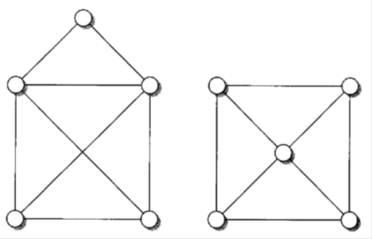
难与易
任给的图G是否为欧拉图？
任给的图G是否为哈密尔顿图？
问题1：
欧拉图问题与哈密尔顿图(HC)问题哪个更难？

Slide 4

判定问题
答案只有两个：yes或者no
例 (旅行商问题，TSP)：有$n$个城市，已知任两个城市之间的距离以及数$L$，问：是否存在一条每个城市恰好经过一次的回路，使得总长度不大于$L$？
问题2：
原来讲的TSP是优化问题。以此为例，你能谈谈这两者的联系么？

Slide 5
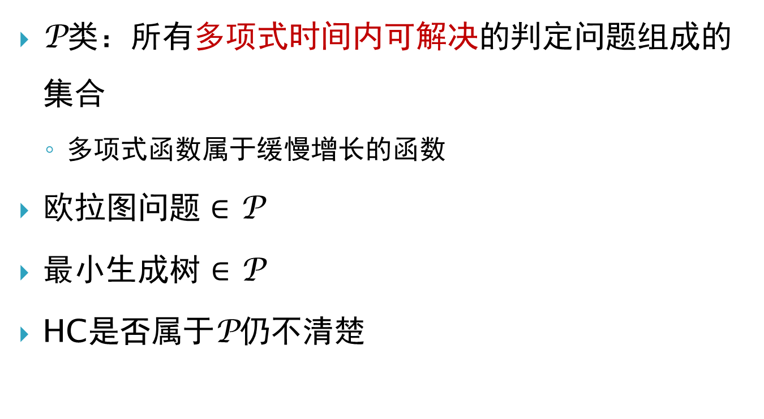
P: “易解”的问题类
P类：所有多项式时间内可解决的判定问题组成的集合
多项式函数属于缓慢增长的函数
欧拉图$问题∈$ P
最$小生成树∈$ P
HC是否属于P仍不清楚

Slide 6
在讨论复杂度时，多项式函数的概念至关重要
“多项式函数”的robustness：加法、乘法、复合操作下封闭
对于很多合理计算模型而言，一个问题在一种模型下可以在多项式时间被解决，则在另一种模型下同样如此

Slide 7
求解vs验证
任给的图G是否为哈密尔顿图？
HC问题求解很难，但给你一条回路(结点的序列)，验证是否是哈密尔顿回路非常容易
证据
算法
验证算法高效

Slide 8
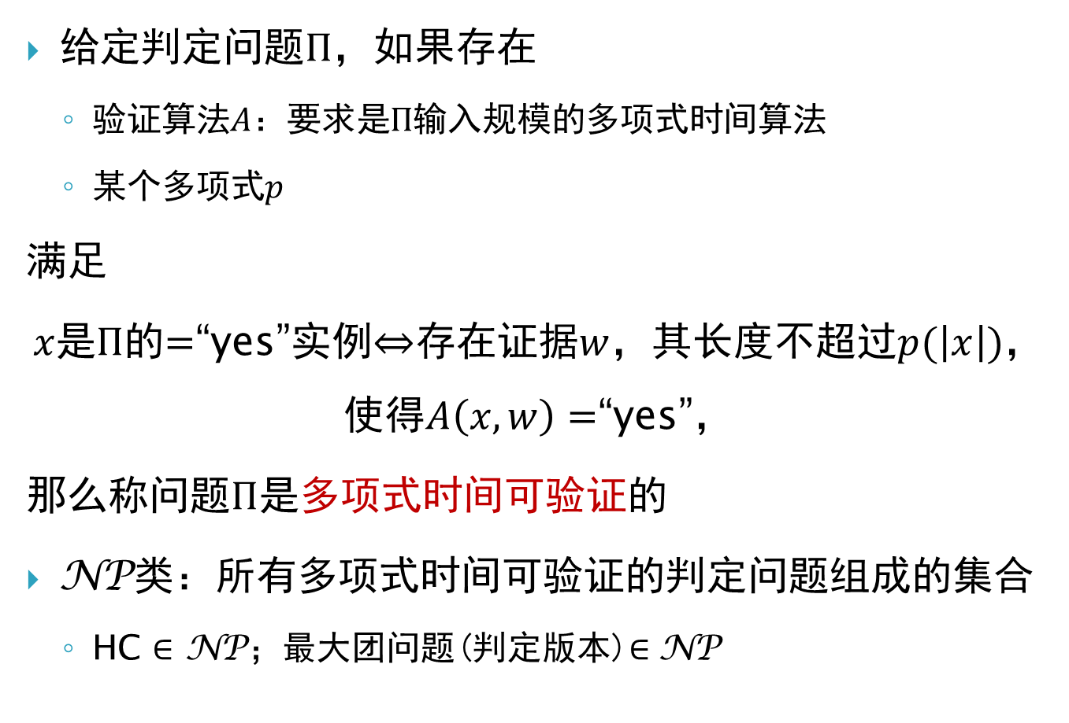
NP类
该定义具有非对称性，你注意到了么？
给定判定问题$Π$，如果存在
验证算法$A$：要求是$Π$输入规模的多项式时间算法
某个多项式$p$
满足
$x是Π$的$=$“yes”实例$⇔$存在证据$w$，其长度不超过$p(\left|x\right|)$， 使得$A\left(x,w\right)=$“yes”，
那么称问题$Π$是多项式时间可验证的
NP类：所有多项式时间可验证的判定问题组成的集合
HC $∈$ NP；最大团问题(判定版本)$∈$ NP
“yes”实例易验证不代表“no”实例也易验证！
如果这里改成“no”，定义变成coNP

Slide 9
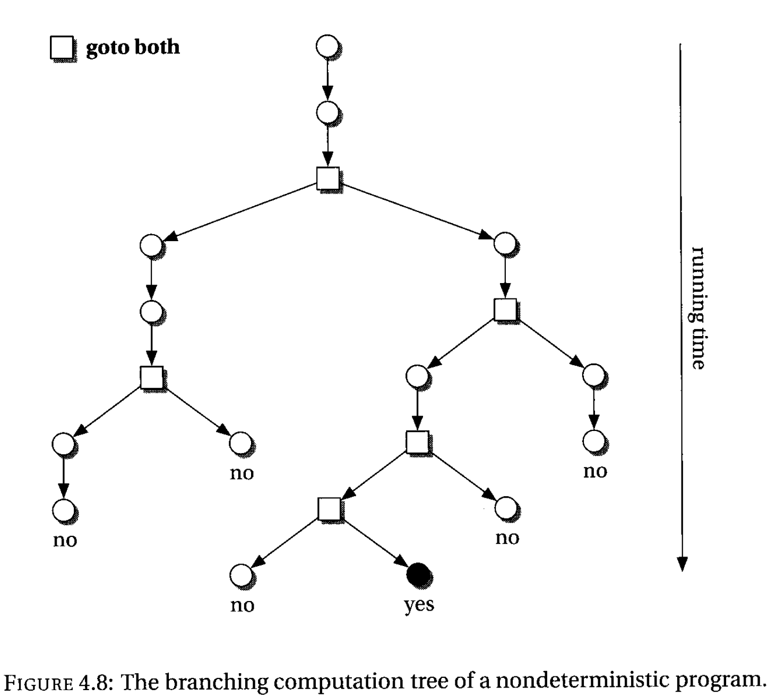
“非确定”计算机
NP的英文全称：nondeterministic polynomial
“非确定”计算机：简单理解为拥有goto both语句的计算机
NP：“非确定”计算机多项式时间内可解的问题类
用“非确定”计算机去遍历所有可能的证据

Slide 10
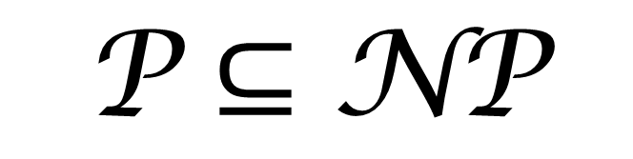
$$\text{P}⊆\text{N}\text{P}$$
问题3：
你能证明这个结论么？

Slide 12
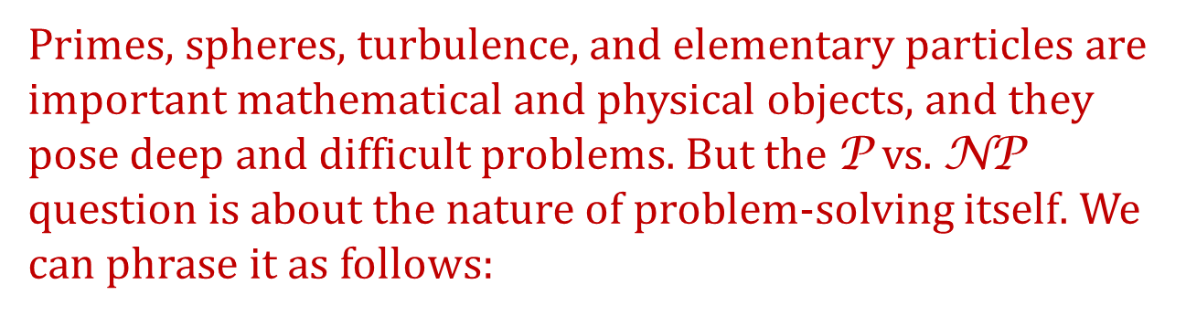
Primes, spheres, turbulence, and elementary particles are important mathematical and physical objects, and they pose deep and difficult problems. But the $\text{P}$ vs. $\text{N}\text{P}$ question is about the nature of problem-solving itself. We can phrase it as follows:
问题4：
为什么作者说这个问题比其它六个问题“更基本”？

Slide 13
问题5：
既然上述问题还处于“open”状态，为什么主流观点倾向于等式不成立？
“后果”让人不敢相信：The demise of creativity

Slide 14
NP完全性：NP中最难的问题

Slide 15
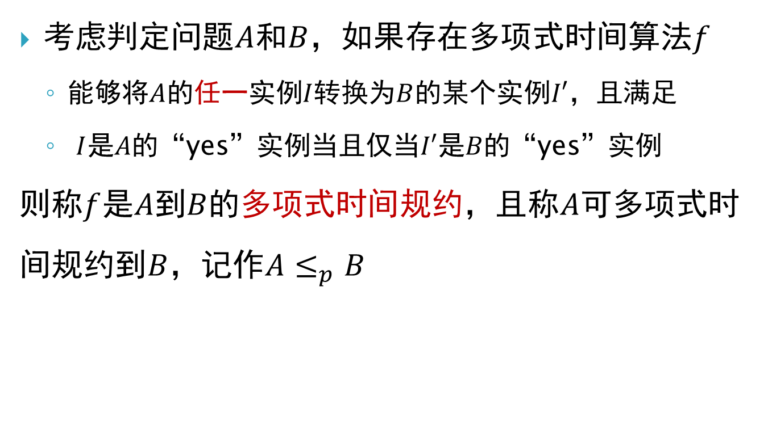
规约 – 衡量问题难度的手段
考虑判定问题$A$和$B$，如果存在多项式时间算法$f$
能够将$A$的任一实例$I$转换为$B$的某个实例$I′$，且满足
$I$是$A的$“yes”实例当且仅当$I′$是$B的$“yes”实例
则称$f$是$A$到$B$的多项式时间规约，且称$A$可多项式时间规约到$B$，记作$A≤_{p}B$

Slide 16
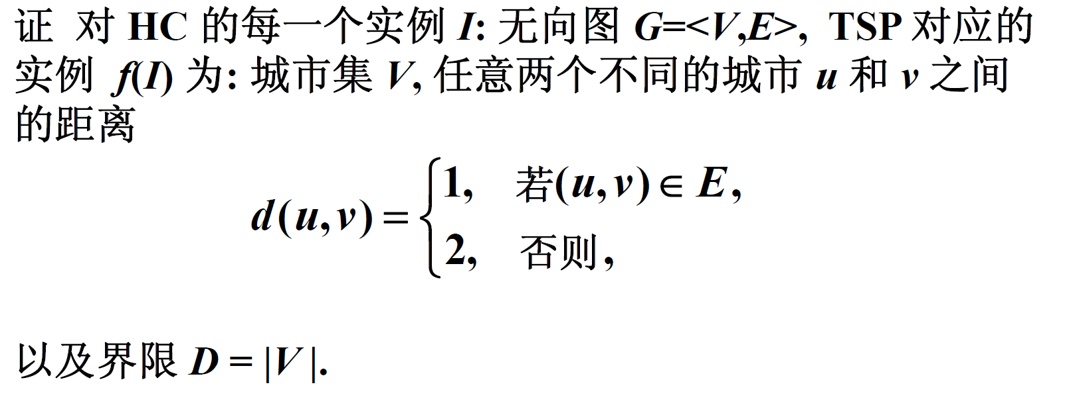


例：$HC≤_{p}TSP$
$f$可在多项式时间计算
$I$存在哈密尔顿回路当且仅当$f(I)$存在长度不超过$D$的哈密尔顿回路

Slide 17
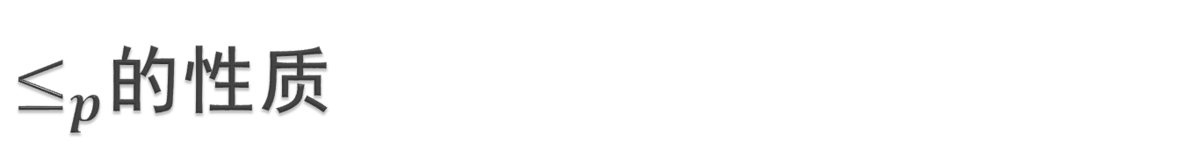
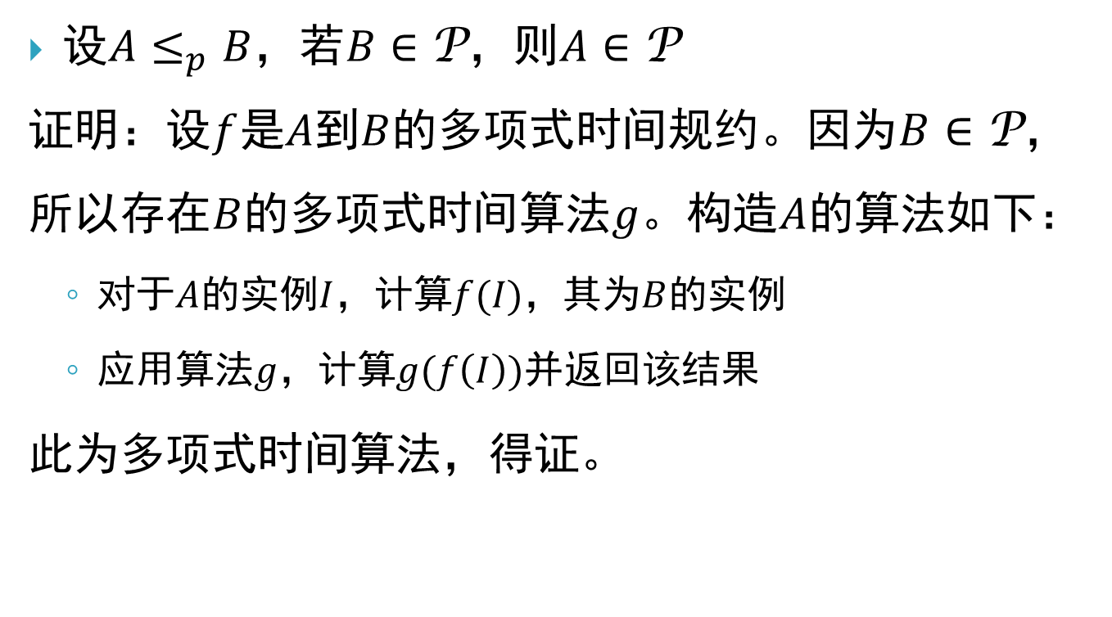
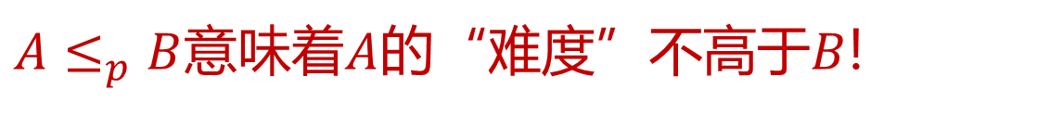
$≤_{p}$的性质
设$A≤_{p}B$，若$B∈\text{P}$，则$A∈\text{P}$
证明：设$f$是$A$到$B$的多项式时间规约。因为$B∈\text{P}$，所以存在$B$的多项式时间算法$g$。构造$A$的算法如下：
对于$A$的实例$I$，计算$f(I)$，其为$B$的实例
应用算法$g$，计算$g(f\left(I\right))$并返回该结果
此为多项式时间算法，得证。
$A≤_{p}B$意味着$A$的“难度”不高于$B$!

Slide 18
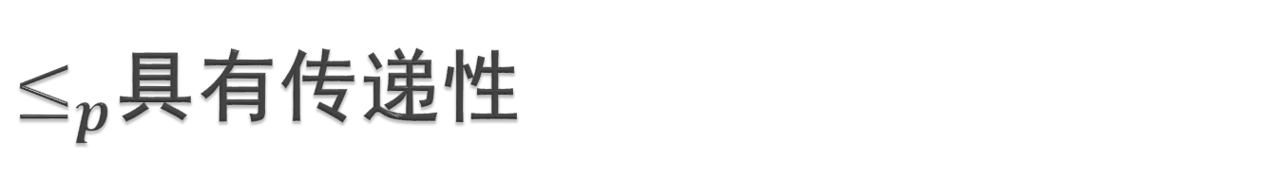

$≤_{p}$具有传递性
设$A≤_{p}B$， $B≤_{p}C$，则$A≤_{p}C$
问题6：
你能简单解释一下原因么？

Slide 19

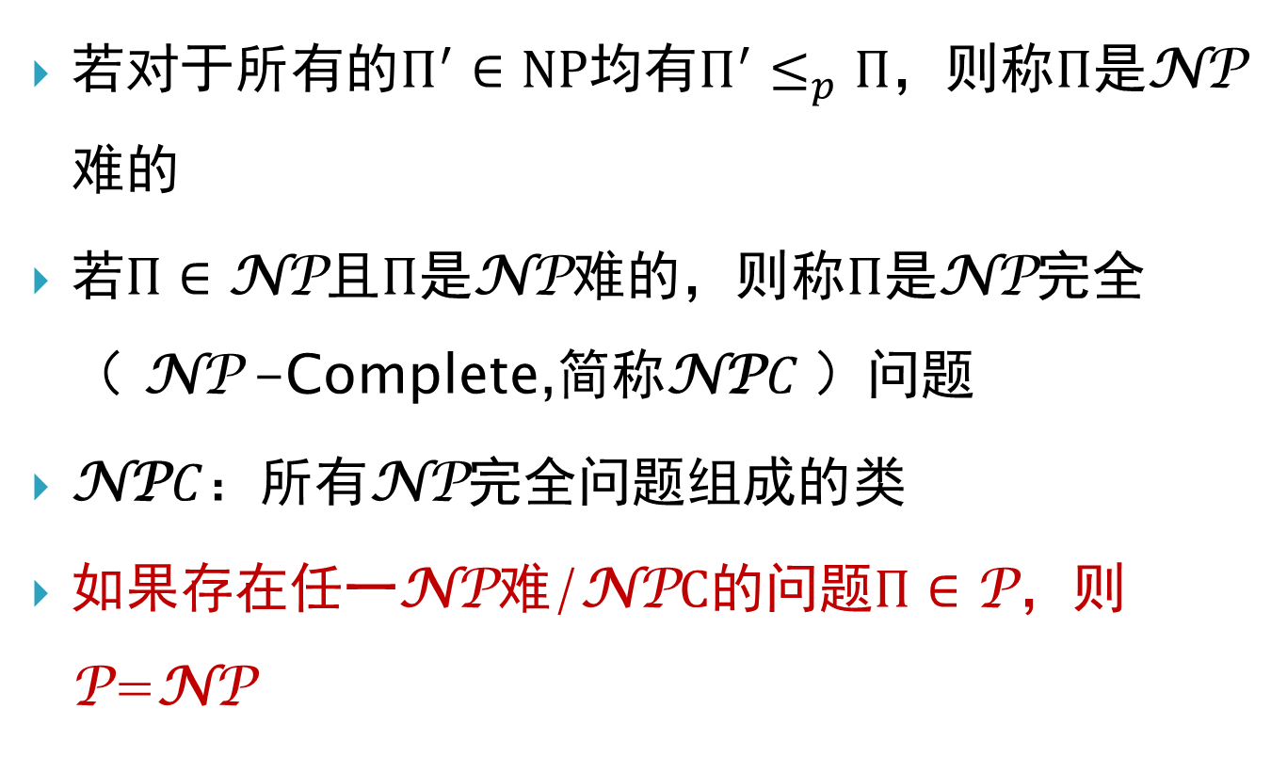
$\text{N}\text{P}$完全性
若对于所有的$Π^{′}∈NP$均有$Π^{′}≤_{p}Π$，则称$Π$是$\text{N}\text{P}$难的
若$Π∈\text{N}\text{P}$且$Π$是$\text{N}\text{P}$难的，则称$Π是\text{N}\text{P}$完全（ $\text{N}\text{P}$-Complete,简称$\text{NP}C$）问题
$\text{NP}C$：所有$\text{N}\text{P}$完全问题组成的类
如果存在任一$\text{N}\text{P}$难/$\text{N}\text{P}C$的问题$Π∈\text{P}$，则$\text{P}$=$\text{N}\text{P}$

Slide 20
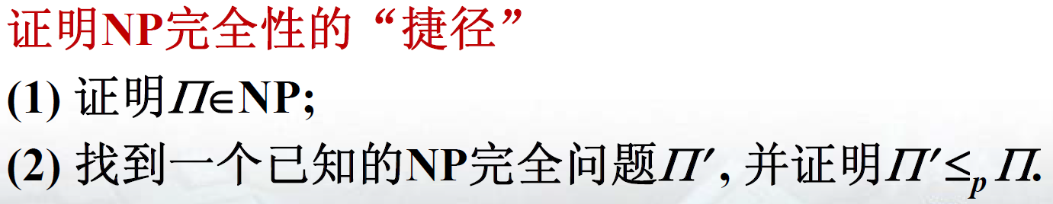

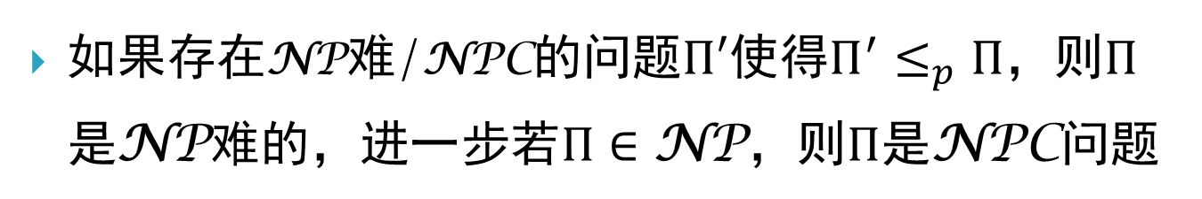
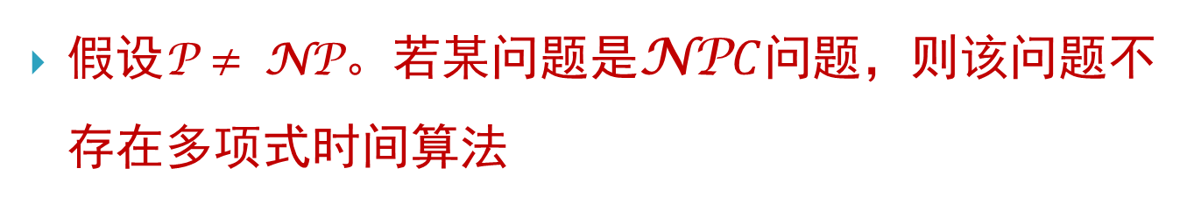
$\text{NP}$完全性的性质
如果存在$\text{N}\text{P}$难/$\text{N}\text{P}\text{C}$的问题$Π′$使得$Π^{′}≤_{p}Π$，则$Π$是$\text{N}\text{P}$难的，进一步若$Π∈\text{N}\text{P}$，则$Π$是$\text{N}\text{PC}$问题
假设$\text{P}≠ \text{N}\text{P}$。若某问题是$\text{N}\text{P}C$问题，则该问题不存在多项式时间算法
在实际应用中，问题被证明是NPC问题即可认为该问题属于难解问题

Slide 21
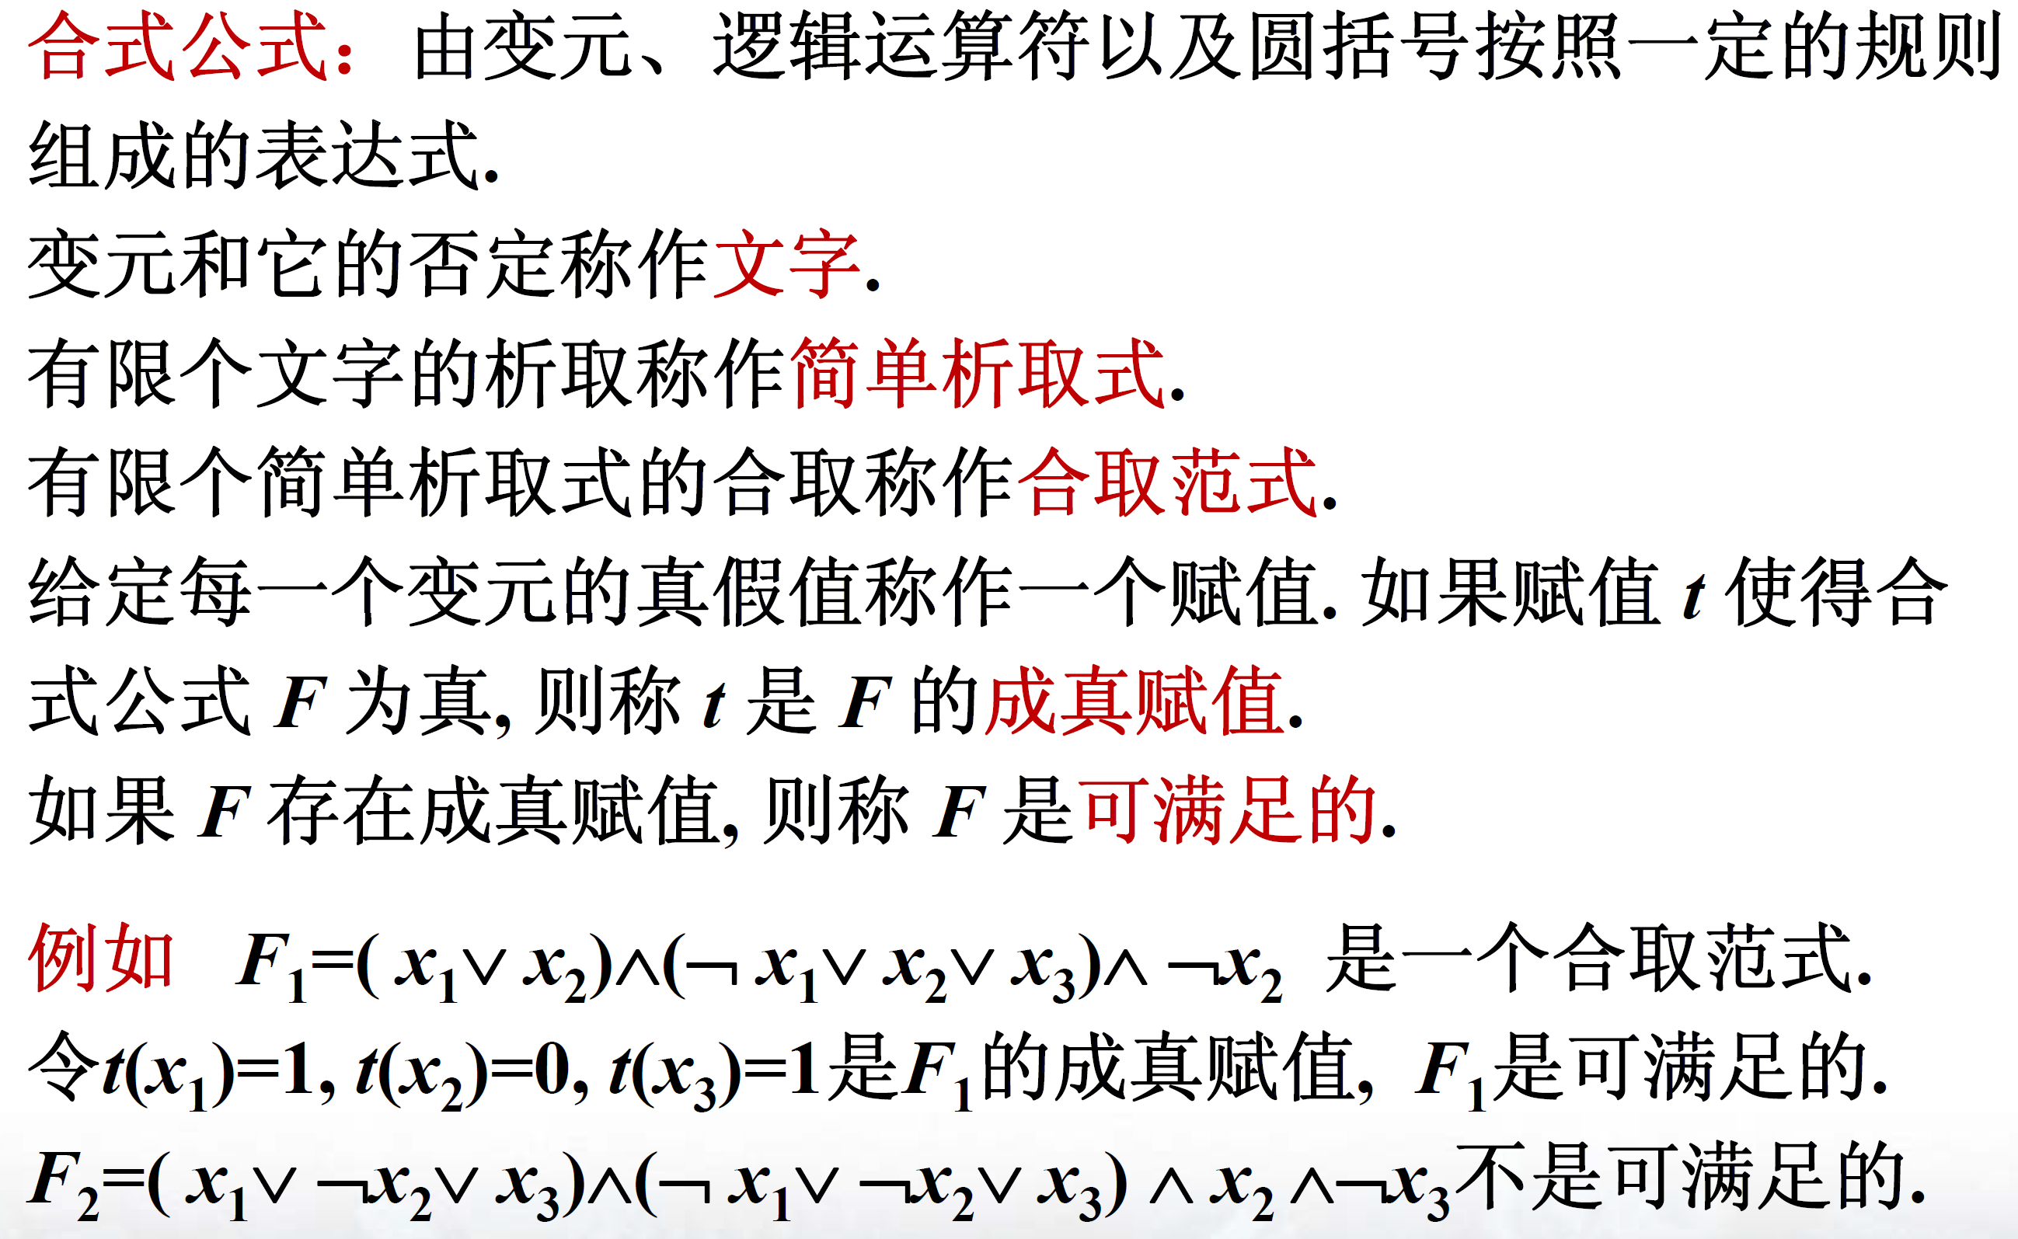

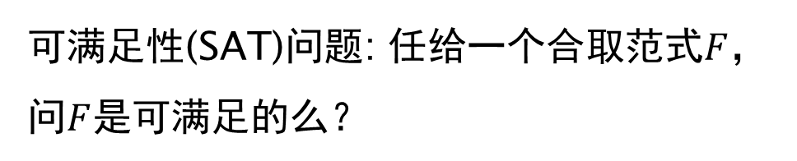
第一个$\text{NP}C$问题：可满足性问题
可满足性(SAT)问题: 任给一个合取范式$F$，问$F$是可满足的么？

Slide 22
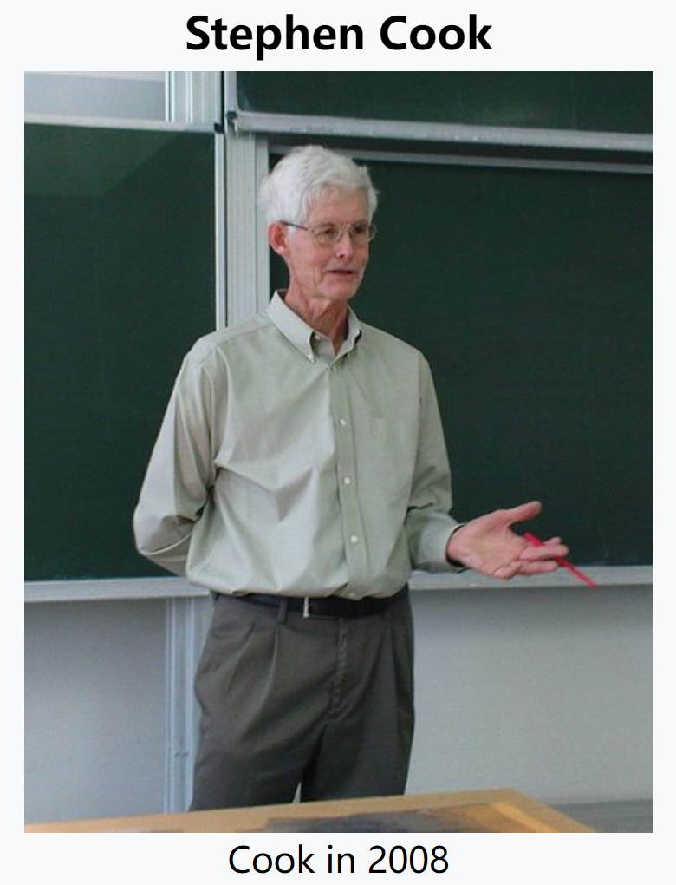
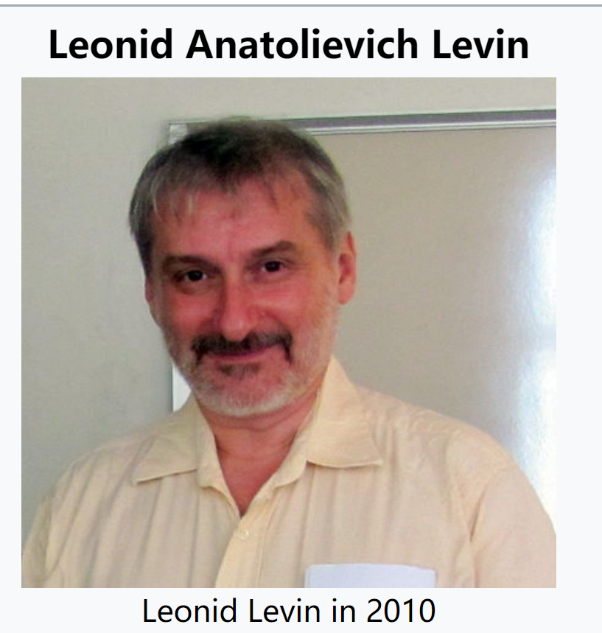
Cook-Levin定理
SAT问题是NP完全问题

Slide 23
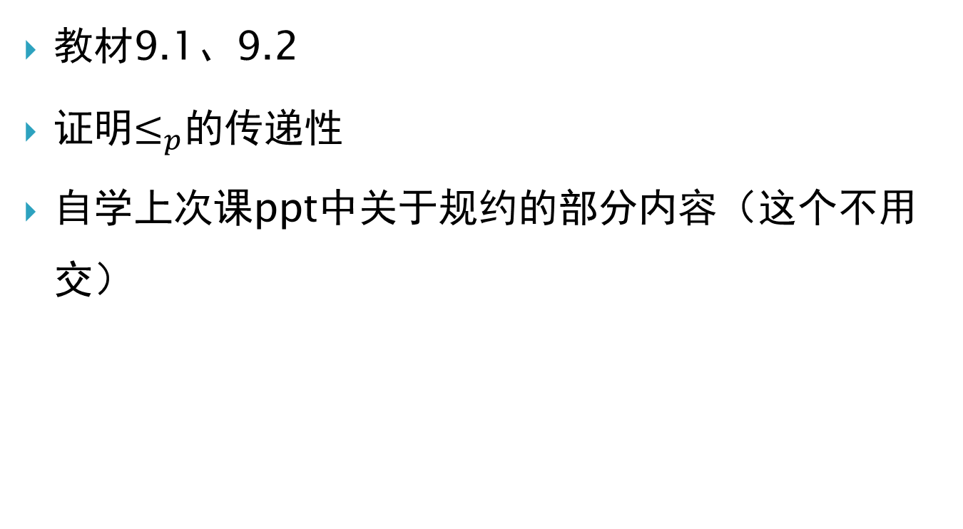
课后作业（提交时间：10月22日）
教材9.1、9.2
证明$≤_{p}$的传递性
自学上次课ppt中关于规约的部分内容（这个不用交）

